Slide 1
Notes:
Faire remplir les dossiers vert.

Slide 2
Les textes
CSS propriétés courantes
Propriétés | Valeurs | Détail
color | red, #ffffff, rgb(200,0,0) | Choisir la couleur du texte
font-size | 12px, 2.3em, large…. | Choisir la taille du texte
font-weight | bold, normal, … | Poids du texte (gras)
font-family | Arial, Impact, Verdana… | Choisir la police d’écriture
font-style | italic, normal, oblique… | Choisir le style (italique)
text-decoration | underline, none, overline | Ajoute de la décoration
text-align | center, right, left | Aligne le texte

Slide 3
Les fonds
CSS propriétés courantes
Propriétés | Valeurs | Détail
background-color | red, #ffffff, rgb(200,0,0) | Choisir la couleur de fond
background-image | url("maSuperUrl.jpeg") | Choisir une image de fond
background-repeat | repeat-x, repeat-y, no-repeat | Répétition du fond
background-position | top, left, 30px | Choisir la position du fond
Il existe aussi la super-propriété « background » qui permet de cumuler les effets des autres propriété en une seule:
p{
background: black no-repeat top;
}

Slide 4
Aller plus loin !
CSS propriétés courantes
Il existe encore plus de propriétés CSS que vous trouverez par exemple ici :
https://developer.mozilla.org/en-US/docs/Web/CSS/Reference

Slide 5
Les dimensions
CSS propriétés courantes
Unités absolues | Unités relatives au texte | Unités relatives au viewport
px => Pixels | em Proportionnelle à la police de l’élément parent | vh => Hauteur du viewport
in => Pouces | rem Proportionnelle à la police de l’élément racine | vw => Largeur du viewport
cm => Centimètres | ex Relative à la hauteur de la police actuelle en minuscule | vmin => Viewport minimum
mm => Millimètres | ch Relative à la largeur du caractère zéro « 0 » | vmax => Viewport maximum
pt => Point
pc => Picas
Note: Il existe aussi le pourcentage « % », qui est bien sur une valeur relative au parent

Slide 6
Les dimensions
CSS propriétés courantes
Les unités recommandées pour les écrans:
em
px
%
vh
vw
Les unités recommandées pour l’impression:
em
cm
mm
In
Les rapports entres les unités:
1 in = 2.54cm = 25.4mm = 72pt = 6pc
Attention, le px est fonction de la résolution de votre écran. Une taille de 50px sur un écran 4k ne donne pas la même impression que sur un écran HD.
La doc => https://developer.mozilla.org/en-US/docs/Learn/CSS/Building_blocks/Values_and_units

Slide 7
Les couleurs
CSS propriétés courantes
Comme pour les dimensions, il y a plusieurs unités pour les couleurs:
Par leur nom en anglais (140 au total): red, blue, green, yellow…
La liste => https://htmlcolorcodes.com/fr/noms-de-couleur/
Par leur code hexadécimal: #FFFFFF, #000000
Composé de trois segments: le rouge, le vert et le bleu sur une base chacun de 16 caractères alphanumériques allant de 00 à FF
Par leur code RGB: rgb(232,25,14)
Composé de trois segments: le rouge, le vert et le bleu allant de 0 à 255
Par leur code RGBA: rgba(21,84,35,0.5)
Composé de trois segments: le rouge, le vert et le bleu allant de 0 à 255 et l’alpha, la transparence qui va de 0 à 1

Slide 8
Mise en pratique (1 heure)
CSS propriétés courantes
Créez un fichier HTML qui contiendra:
Un titre <h1> en haut de page
Trois articles <article> qui contiendront chacun un titre <h3> ainsi qu’un paragraphe <p> et du texte
Un mot du paragraphe du premier article sera mis en avant avec la balise <em>
Un mot du paragraphe du second article sera mis en avant avec la balise <strong>
Créez un fichier CSS qui sera à remplir pour faire en sorte que:
Le titre de la page <h1> soit rouge, au centre et qu’il soit plus gros
Les titres <h3> des articles soient bleus et plus gros (mais moins que notre titre principal !)
Les paragraphes aient tous un fond gris sauf le dernier
La balise <strong> ne sois plus en gras, et qu’elle soit de couleur jaune-verte
La balise <em> ne sois plus en italique, soit soulignée, d’une taille plus importante et en orange
Le dernier paragraphe ai un fond rose
Le titre de l’article 2 soit en vert, à droite et souligné

Slide 9
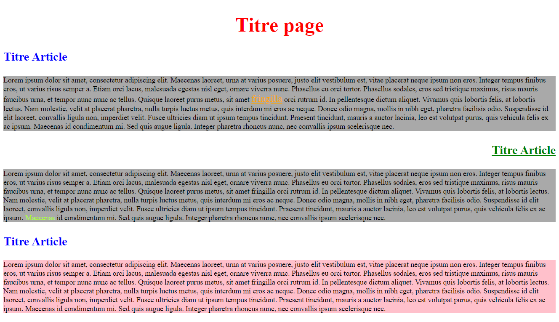
Mise en pratique
CSS propriétés courantes
Résultat attendu:

